Slide 1
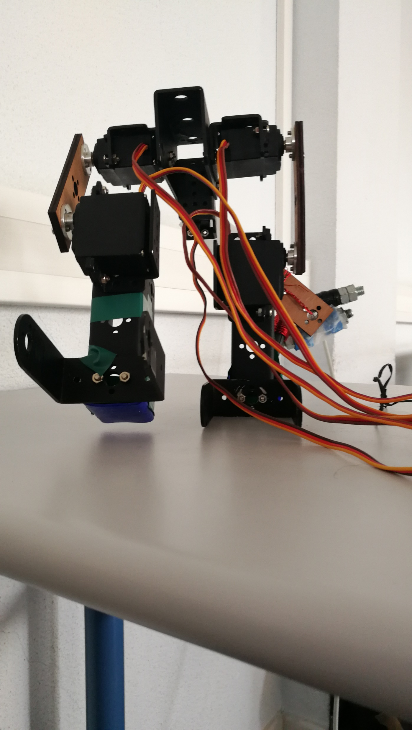

Projet Bipède Arduino
BERTIN Loïc
GRAULIER Brice
G3
Année 2017/1018

Slide 2
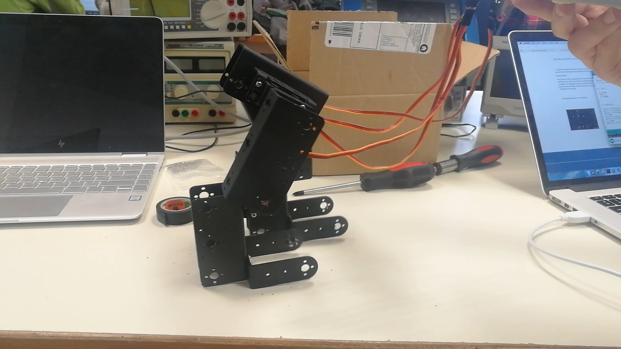
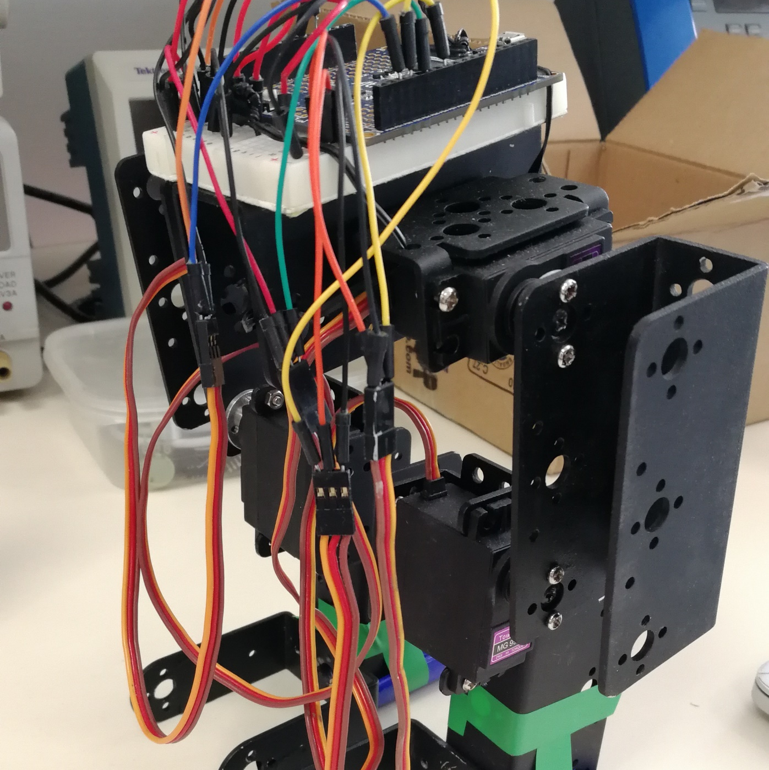
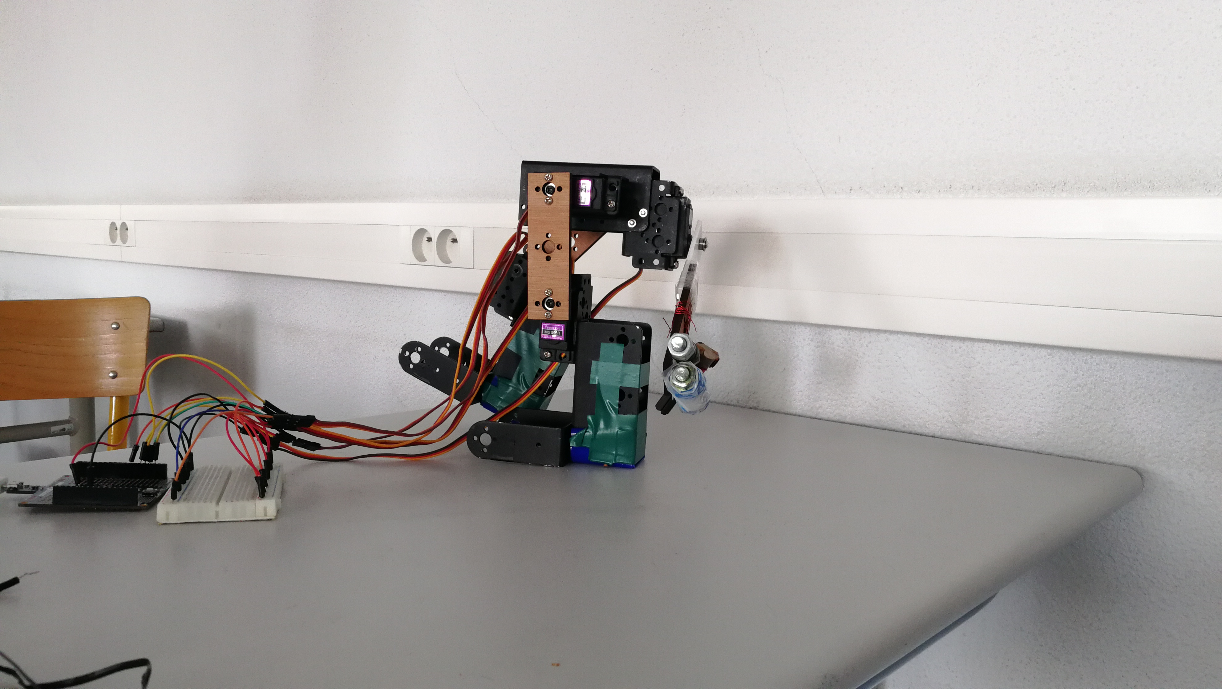
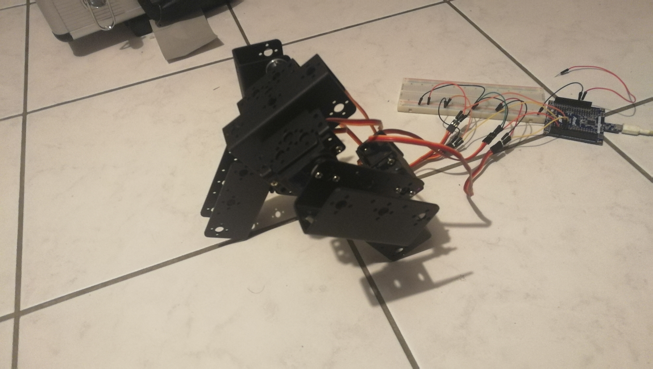
Evolution du projet: physique
Janvier 2018
Février 2018
Mars 2018
Mai 2018

Slide 3
Evolution du projet : Informatique
Permet de contrôler les moteurs
Choix de la position initiale
Choix des angles

Slide 4
Matériel actuel
5 servo-moteurs
Entre 6 et 10 pièces en métal
3 pièces en bois
4 poids
2 bandes adhérentes

Slide 5
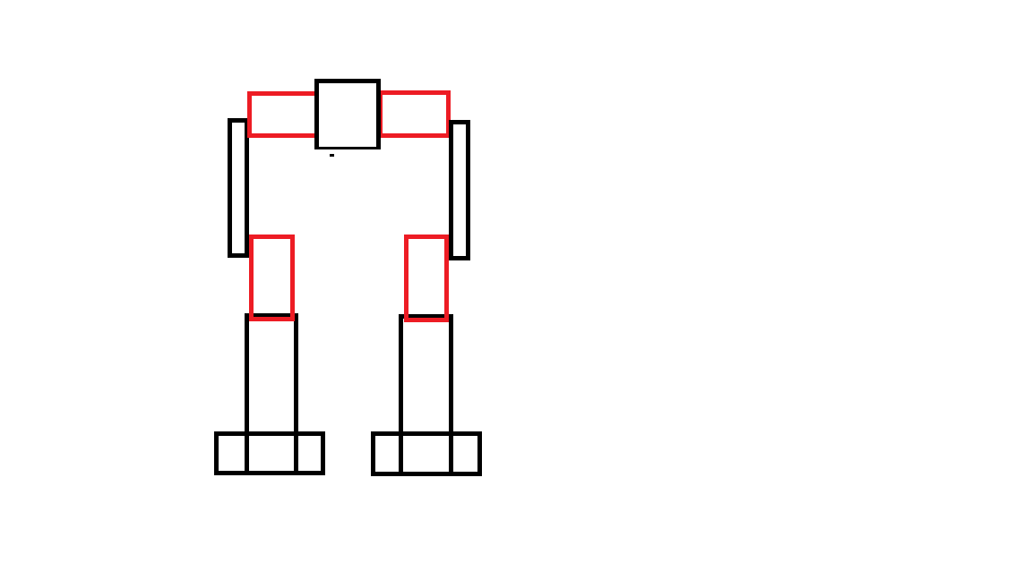
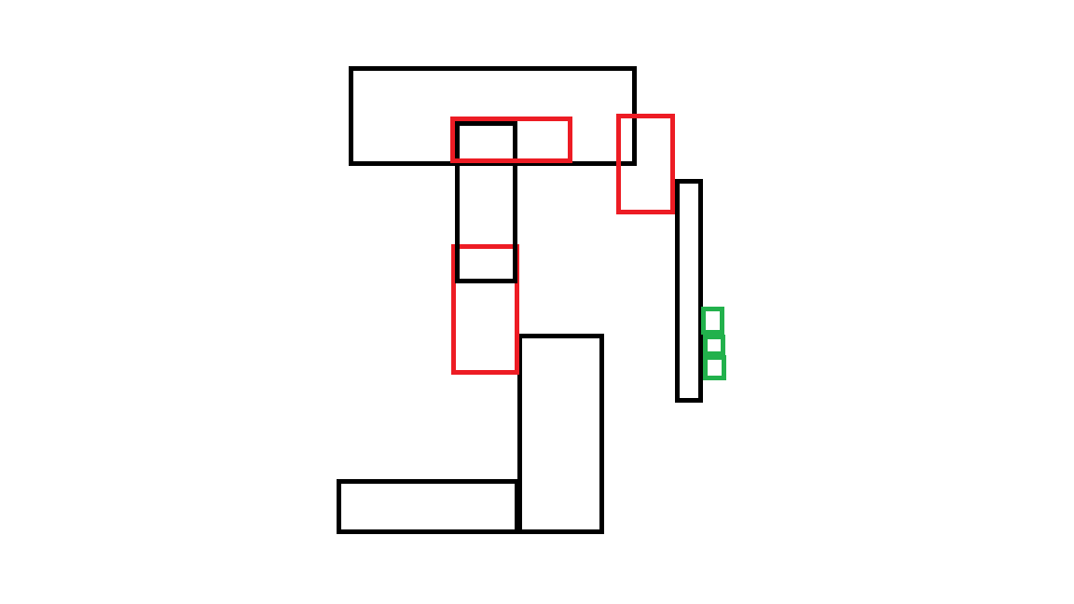
Fonctionnement du robot
Vue de côté
Vue de face

Slide 6
Problèmes rencontrés
Réglés
Glisse
Poids
Equilibre
Non réglés:
Faux contact

Slide 7
Améliorations et ouvertures
Autonomie
Liberté de mouvement
Esthétisme
Capteur de distance
Mouvement

